Slide 1
Регулярни изрази в Java
Николина Николова
Мирослава Николова

Slide 2

Очаквани резултати
Знания:
какво представляват регулярните изрази
в какви ситуации се използват
Умения:
валидиране на различни данни в регистрационна форма
търсене и замяна на низ или част от низ

Slide 3
Регулярни изрази – определение и примери

Slide 4
Регулярни изрази – определение
Стандартен символен низ, който описва множество или подмножество от знаци с помощта на стриктно определени синтактични правила.

Slide 5
Регулярни изрази – приложения
Скриптови езици:
валидиране на входните данни от потребители в регистрационни форми, електронни документи
търсене, разделяне на текст на смислово обособени части (parsing)
извличане на информация от низ
форматиране на текстови данни
редакция и замяна на символи
Операционни системи – grep (global regular expression print/parser) под Linux могат да се изведат на екрана редове от текстов файл, в които е открито съвпадение по даден стринг
Текстови редактори – например MS Word 2016 – Advanced Find → Use wildcards
Бази данни и СУБД – Oracle поддържа изрази под формата на следните SQL функции REGEXP_LIKE, REGEXP_REPLACE, REGEXP_INSTR и REGEXP_SUBSTR
Бази данни за изследвания в молекулярната биология – в биопоследователностите и особено в белтъците са намерени много важни шаблони, които могат да бъдат и са описани с регулярни изрази

Slide 6
Синтактични правила – 1
Дефинират стрингове за търсене на съвпадение. Използва се още понятието шаблон
Използват се определени предварително дефинирани символи, които могат да се прилагат заедно или поотделно:
обикновени символи – интерпретират се буквално
метасимволи – символи със специално значение
символи, заместващи символ или група символи: . | – [ ] [^ ]
символи, означаващи количество: + * ? () { }
символи, представящи предварително дефинирани множества: \d \D \w \W \s \S и др.
Подробни описания на правилата – слайдове 7 и 8

Slide 7
Синтактични правила – 2
Израз | Съвпадение
^ | Начало на ред
$ | Край на ред
. | Произволен единичен символ, освен знака за край на ред. С използването на опция m се позволява и съвпадение със знака за край на ред
[...] | Който и да е от символите в скобите
[^...] | Изключение – който и да е от символите, които НЕ са описани в скобите
\A | Начало на текущия низ
\z | Край на текущия низ
\Z | Край на текущия низ с изключение на позволения терминатор
re* | 0 или повече срещания на предшестващия израз (в случая – означен с re)
re+ | 1 или повече срещания на предшестващия израз
re? | 0 или 1 срещания на предшестващия израз
re{n} | Точно n срещания на предшестващия израз
re{n,} | Точно n или повече срещания на предшестващия израз
re{n, m} | Поне n и най-много m срещания на предшестващия израз
a|b | a или b
(re) | Групира регулярни изрази и запомня съвпаденията
(?: re) | Групира регулярни изрази без запомняне на съвпаденията
(?> re) | Независим израз, без търсене с връщане назад (при рекурсивни изрази)

Slide 8
Синтактични правила – 3
Израз | Съвпадение
\w | Дума – последователност от букви, цифри и знак ‘_’
\W | Низ, който НЕ е дума (в горния смисъл)
\s | „бели“ знаци – табулация, край на ред, и т.н. Еквивалентно на [\t\n\r\f].
\S | Символи, които НЕ са „бели“ знаци.
\d | Цифра. Еквивалентно на [0-9]
\D | Не е цифра
\A | Начало на низ
\Z | Край на низ. Ако има знак за нов ред, съвпадение се регистрира с последния преди него символ
\z | Край на низ
\G | Точката, където свършва последното съвпадение
\n | Препратка назад за прихващане на групата с номер n
\b | Когато е извън скоби – граници на дума. В скоби – символа backspace (0x08).
\B | Границите на израз, който не е дума
\n, \t, \r, etc. | Символ за нов ред, табулатор, връщане на каретката
\Q | Изключва от обработката (цитира) всички символи до \E
\E | Край на цитирането, започнато с \Q

Slide 9
Регулярни изрази – примери за начинаещи
Малка латинска буква:
"[a-z]"
Поне една главна буква на кирилица:
"[A-Я]+"
Цифра:
"[0-9]" или "\\d"
Проверка за пощенски код в България – четири цифри, като първата цифра не е 0. Например кодът на Варна е 9000.
"[1-9] \\d{3}"
Първата цифра е в [1;9]
Точно три цифри

Slide 10
Трик за лесно тестване на регулярни изрази
В интернет има много сайтове за тестване на регулярни изрази:
RegExrv2.1, http://regexr.com/, последен достъп 14.11.2019
Regular Expression Test Page for Java, http://www.regexplanet.com/advanced/java/index.html, последен достъп 14.11.2019
Java regex tester, http://java-regex-tester.appspot.com/ , последен достъп 14.11.2019

Slide 11
Как се валидира ... ?
 | Регулярен израз
Код на валута (BGN, EUR, USD, CHF )
Потвърждение в конзолен режим (yes, Yes)
Отрицание в конзолен режим (no, No)
ЕГН
"[A-Z]{3}"
"[Yy]es"
"[Nn]o"
"\\d{10}"

Slide 12
Как се валидира ...? – продължение
Име – на кирилица и първа главна буква
(не забравяйте имена като Анна-Мария и Петър Йоан ☺)
Второ име, ако има
)
[А-Я]
[а-я]
[- \\s]
[А-Я]
[а-я]
+
?
(
+
0 или 1 срещане на предшестващия низ в ( ) т.е. второто име
Главна буква на кирилица
Малки букви на кирилица
Едно или повече срещания на предхождащия низ (няколко малки букви)
Символ тире
или интервал
Главна буква на кирилица
Няколко малки букви на кирилица
?
Какъв ще е регулярният израз за фамилия с латински букви (не забравяйте омъжените дами с две фамилии ☺ )

Slide 13
В кои случаи се използва \\?
Когато в регулярен израз на Java трябва да изпишем специални символи с \
Например \s се изписва с \\s, \d се представя с \\d
Когато в регулярен израз на Java метасимволи със специално предназначение като * ? + [ ] ( ) { } трябва да бъдат интерпетирани като обикновени символи
Например при търсене на низове, които съдържат символа *, пишем \\*

Slide 14
Какво е значението на регулярните изрази?
Регулярен израз | Значение
[Tt]rue|[Yy]es
.*true.*
[А-Яа-яA-Za-z]{5}
^[^\\d].*
([\\w&&[^b]]\\s*)*
[1-4]?[0-9]{1,2}
Изразът представлява поне една от думите True, true, Yes, yes
Поне едно срещане на думата true
5-буквена дума
Низ, който НЕ започва с цифра
Низът НЕ съдържа символа b
Низът съдържа число <500

Slide 15
Търсене на съвпадение
Метод на обект matches(String s) на клас String
Сравнява съдържанието на низ с правилата, зададени с регулярен израз като параметър на метода
Връща boolean стойност в зависимост от резултата от сравнението
String input = “true”;
regEx = “[Tt]rue”;
if (input.matches(regEx)){
System.out.println(“Съвпадение”);
}else
System.out.println(input + “не отговаря на шаблона”);

Slide 16
Отделяне на токени
Метод на обект split(String s) на клас String
Използва се за отделяне на токени* от низ с помощта на регулярни изрази, с които се дефинират разделители
String[] greeting = “Hello students”.split(“\\s”);
for (int i=0; i<greeting.length; i++)
System.out.println(greeting[i]);
Резултат:
Hello
students
* Токен – в контекта това са символи, които в определена последователност е възможно да имат смислено значение, т. нар. дума

Slide 17
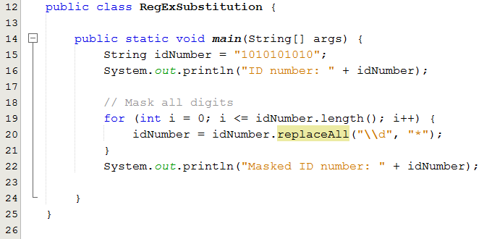
Замяна на текст с друг текст
Заместване на текст с друг текст в низ
replaceAll() – замества текст с друг текст навсякъде в даден низ с два аргумента:
символ, който ще бъде заместен
заместващ символ
Резултат:

Slide 18
Валидиране на потребителския вход (упражнение)

Slide 19
Задача 1 – Електронна търговия
Работите в екип, който създава приложение за електронна търговия. Колегите ви са подготвили регистрационна форма, която се намира в проект ..\Blanks\ECommerce.
Задачата ви е да валидирате потребителските данни в полетата:
Име и фамилия – на кирилица, фамилията може да съдържа знак тире (-)
Потребителско име – може да съдържа малки латински букви и цифри
Парола – поне 8 символа от следните групи:
малки латински букви
главни латински букви
цифри
специални символи
E-mail адрес – по съответния стандарт
Пощенски код на населеното място – точно 4 цифри, като първата не е 0
Телефон за връзка – във формат +359 или 00359, последван от точно 9 цифри
До етикет Валута добавете падащо меню, от което потребителят може да избере BGN, EUR или USD.
При натискане на бутон Валидирай до полетата с валидни данни трябва да се извежда текст ОК, оцветен в зелено, а до тези с невалидни данни – знакът ! в червено да оцветява грешното поле в червен фон.
Поле, в което НЯМА стойност, се счита за невалидно!
Notes:
Да се покаже с пример детайлно за паролата.
Може в скрит слайд, който да се отваря при затруднение
Да се посочи стандартът, в който е описана структурата на мейл адрес

Slide 20
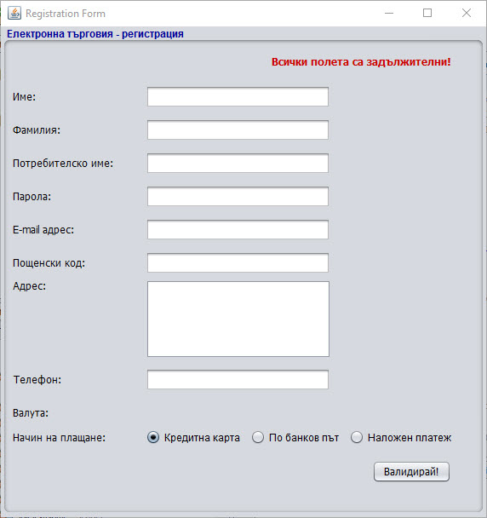
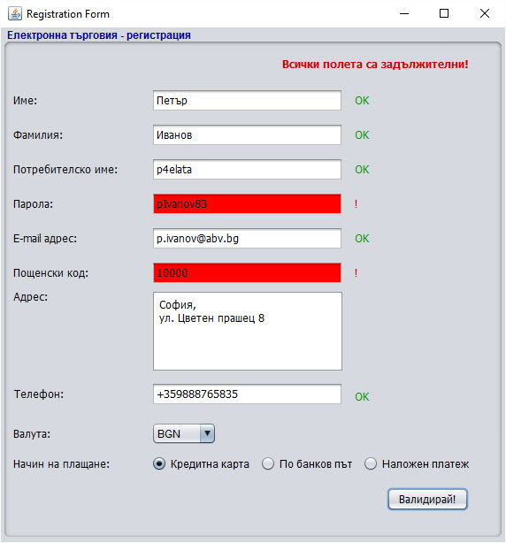
Задaча 1 – Електронна търговия – демонстрация
Очакван резултат
Notes:
Да се покаже с пример детайлно за паролата.
Може в скрит слайд, който да се отваря при затруднение
Да се посочи стандартът, в който е описана структурата на мейл адрес

Slide 21
Упътване: Валидиране на парола
Комплексно условие: Поне 8 символа от следните групи:
малки латински букви
главни латински букви
цифри
специални символи
Техника Разделяй и владей – отделен булев израз за всяко условие
Резултат – конюнкция от всички условия (едновременно да са верни)

Slide 22
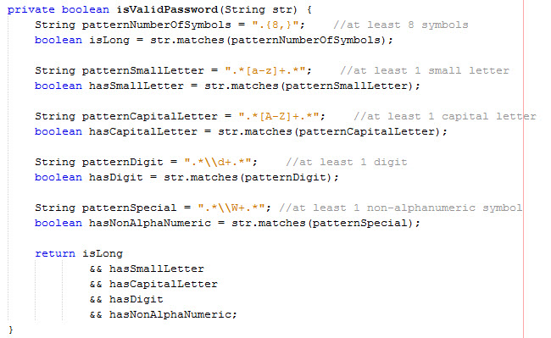
Парола – решение
Notes:
Скрит слайд – ще се използва само при затруднения

Slide 23
Задaча 2 – Организиране на екскурзия
При организиране на екскурзия в чужбина туристическата агенция се нуждае от списък на учениците, съдържащ име, фамилия и първите шест цифри от ЕГН
Училищната администрация експортира списъците в csv формат като таблици със следните полета: firstName, lastName, EGN. Имената на учениците са на латиница.
Задачата ви е да валидирате списъка и да маскирате последните четири цифри на ЕГН-то.
Можете да използвате заготовката, която се намира в ..\Blanks\ExcursionList .
Опциите от менюто Файл са реализирани предварително.
Очаквана функционалност:
Валидиране на данните:
Името и фамилията могат да се състоят САМО от латински букви
Всички букви след първата трябва да са малки
ЕГН може да се състои САМО от 10 цифри
Валидни имена, започващи с малка буква, трябва да се редактират автоматично, така че да започват с главна буква
Последните 4 цифри на ЕГН-тата трябва да се маскират със знака *
Ако списъкът е валиден, в полето Преглед трябва да се визуализира актуализираната версия, а ако има поне един невалиден запис – оригиналната
В полето Резултат трябва да се изведе информация за броя на записите с невалидни данни, както и съответните номера на редове (заглавният ред е с номер 0)

Slide 24
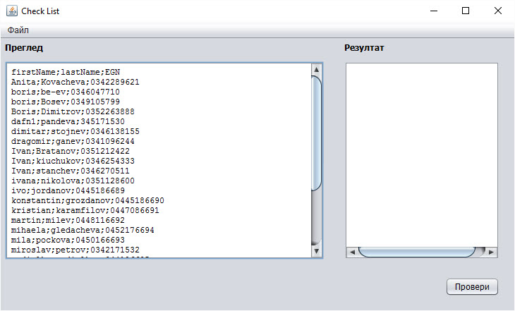
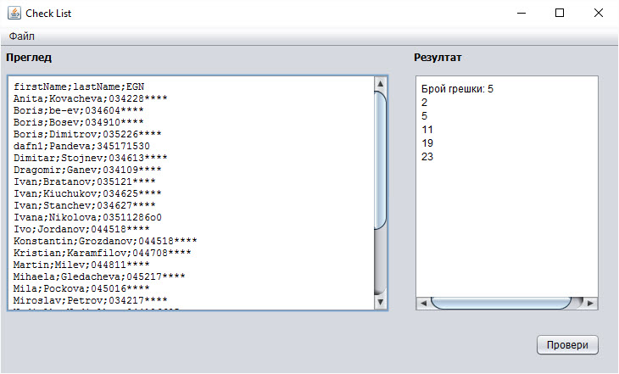
Задача 2 – Организиране на екскурзия – демонстрация
Очакван резултат

Slide 25
Упътване:
Думите са разделени със знак ; или край на ред С помощта на какъв регулярен израз можете да отделите токените в текста?
При обхождане на масива от токени използвайте факта, че на всеки ред от файла съответстват 3 токена
За коригиране на имената и ЕГН можете да използвате методи substr(), substr(start) и substr(start, end) на обекти от клас String.
Достъп до конкретен символ от символен низ може да осъществите чрез метод charAt(position) на съответния низ

Slide 26
Задача за домашна работа: Регистрационна форма за система за електронно обучение
Да се създаде самостоятелно Java приложение с графичен потребителски интерфейс, което представлява форма за регистрация в система за електронно обучение.
Формата трябва да съдържа следните задължителни полета:
Име и фамилия – на кирилица, могат да съдържат знак интервал (напр. Петър Емил), всяко име започва с главна буква и продължава с малки букви
Потребителско име – може да съдържа малки латински букви, цифри, точка, долно тире
Парола – поне 8 символа от следните групи:
малки латински букви
главни латински букви
цифри
специални символи
E-mail адрес – по съответния стандарт
Паралелка от вида <клас><интервал><буква>, напр. 11 А Класовете са от 5-ти до 12, а паралелката се отбелязва с една главна буква на кирилица в интервала от А до И
Формата съдържа бутон Регистрация, при натискането на който:
Срещу полетата с валидни данни се извежда оцветен в зелено текст ОК
Текстът на полетата с невалидни данни се оцветява в червено
Ако всички данни са валидни, се извежда диалогов прозорец с обобщение на въведената информация (паролата не се извежда)
Поле, в което НЯМА стойност, се счита за невалидно!
Notes:
Да се покаже с пример детайлно за паролата.
Може в скрит слайд, който да се отваря при затруднение
Да се посочи стандартът, в който е описана структурата на мейл адрес

Slide 27
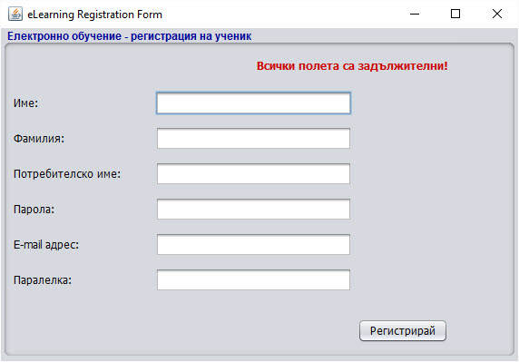
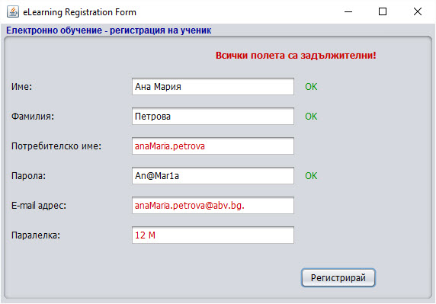
Задача за домашна работа - демонстрация
Очакван резултат

Slide 28
Заключение
Регулярни изрази
Валидиране на входни данни

Slide 29
Източници
Regular-Expressions.info, Java, http://www.regular-expressions.info/java.html, последен достъп: 29. 01. 2016
Regular Expression Library, http://regexlib.com/, последен достъп: 29.01.2016
Regular Expressions, Oracle Java Documentation, https://docs.oracle.com/javase/tutorial/essential/regex/index.html, последен достъп: 26. 01. 2016
Java String Split Tutorial And Examples, http://javadevnotes.com/java-string-split-tutorial-and-examples, последен достъп 29. 01. 2016
Момчева Г., „За нарастващата роля на регулярните изрази”, Научен алманах на ВСУ, 2005

